Slide 1
Дополнительная профессиональная программа (повышение квалификации)
очно-заочно
72
часа
Обеспечение единого пространства дошкольного образования: обновление содержания и технологий
(программно-методический аспект)
2 200
участников
управленческий персонал (заведующие, зам. директора)
педагогический персонал (воспитатели, специалисты (учитель-логопед, инструктор по физической культуре, музыкальный руководитель, педагог-психолог), старшие воспитатели, методисты, тьюторы)
Используем
дистанционные
образовательные технологии
электронные образовательные ресурсы

Slide 2
Подготовка
педагогов дошкольного образования
Практико-ориентированный
формат
14 часов
20 часов
29 часов
ТЕОРИЯ
лекции ведущих спикеров
ПРАКТИКА
лучшие педагоги региона
Самостоятельная работа

Slide 3
5 тематических модулей
Инвариантные модули
Обновление содержания дошкольного образования
Просветительская деятельность с родителями детей дошкольного возраста
Развитие инфраструктуры дошкольных образовательных организаций
Вариантные модули
для управленческого персонала
Лучшие практики в области системы ДО управленческих и образовательных моделей развития ДОО
Методическое обеспечение обновления содержания и технологий дошкольного образования
для педагогического персонала
Деятельность специалистов в условиях единого пространства развития дошкольного образования
Образовательная деятельность в дошкольном образовании с детьми с ОВЗ и детьми-инвалидами
Итоговая аттестация в формате тестирования

Slide 4
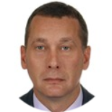
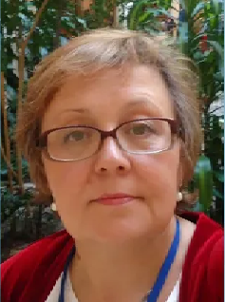
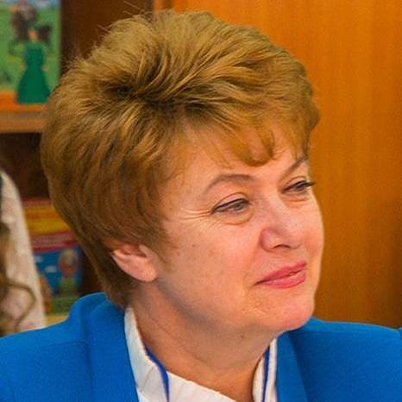
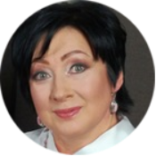
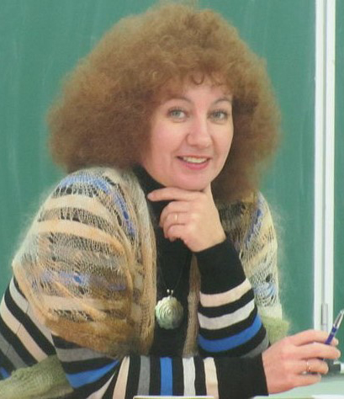
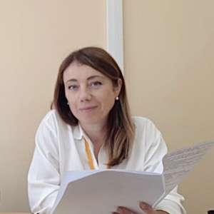
СПИКЕРЫ
Майер Алексей Александрович
Председатель Ассоциации педагогов ДОО
Московской области
доктор педагогических наук, профессор ГГТУ
Дядюнова Ирина Александровна
Ст. преподаватель АНО ДПО Национальный
исследовательский институт дошкольного
образования «Воспитатели России»
кандидат педагогических наук, доцент
Гришина Галина Николаевна
Директор Московского
областного центра дошкольного
образования ГГТУ
кандидат педагогический наук, доцент
Лыкова Ирина Александровна
Заместитель директора
по инновационной деятельности
ФГБНУ "ИХОиК РАО",
член-корреспондент (РАЕН)
доктор педагогических наук, доцент.
Ферцер Виктория Юрьевна
Заместитель директора Московского
областного центра дошкольного
образования ГГТУ
Кандидат педагогических наук, доцент
Петрова Елена Александровна
Директор Института дополнительного
образования ГГТУ
Кандидат психологических наук, доцент

Slide 5
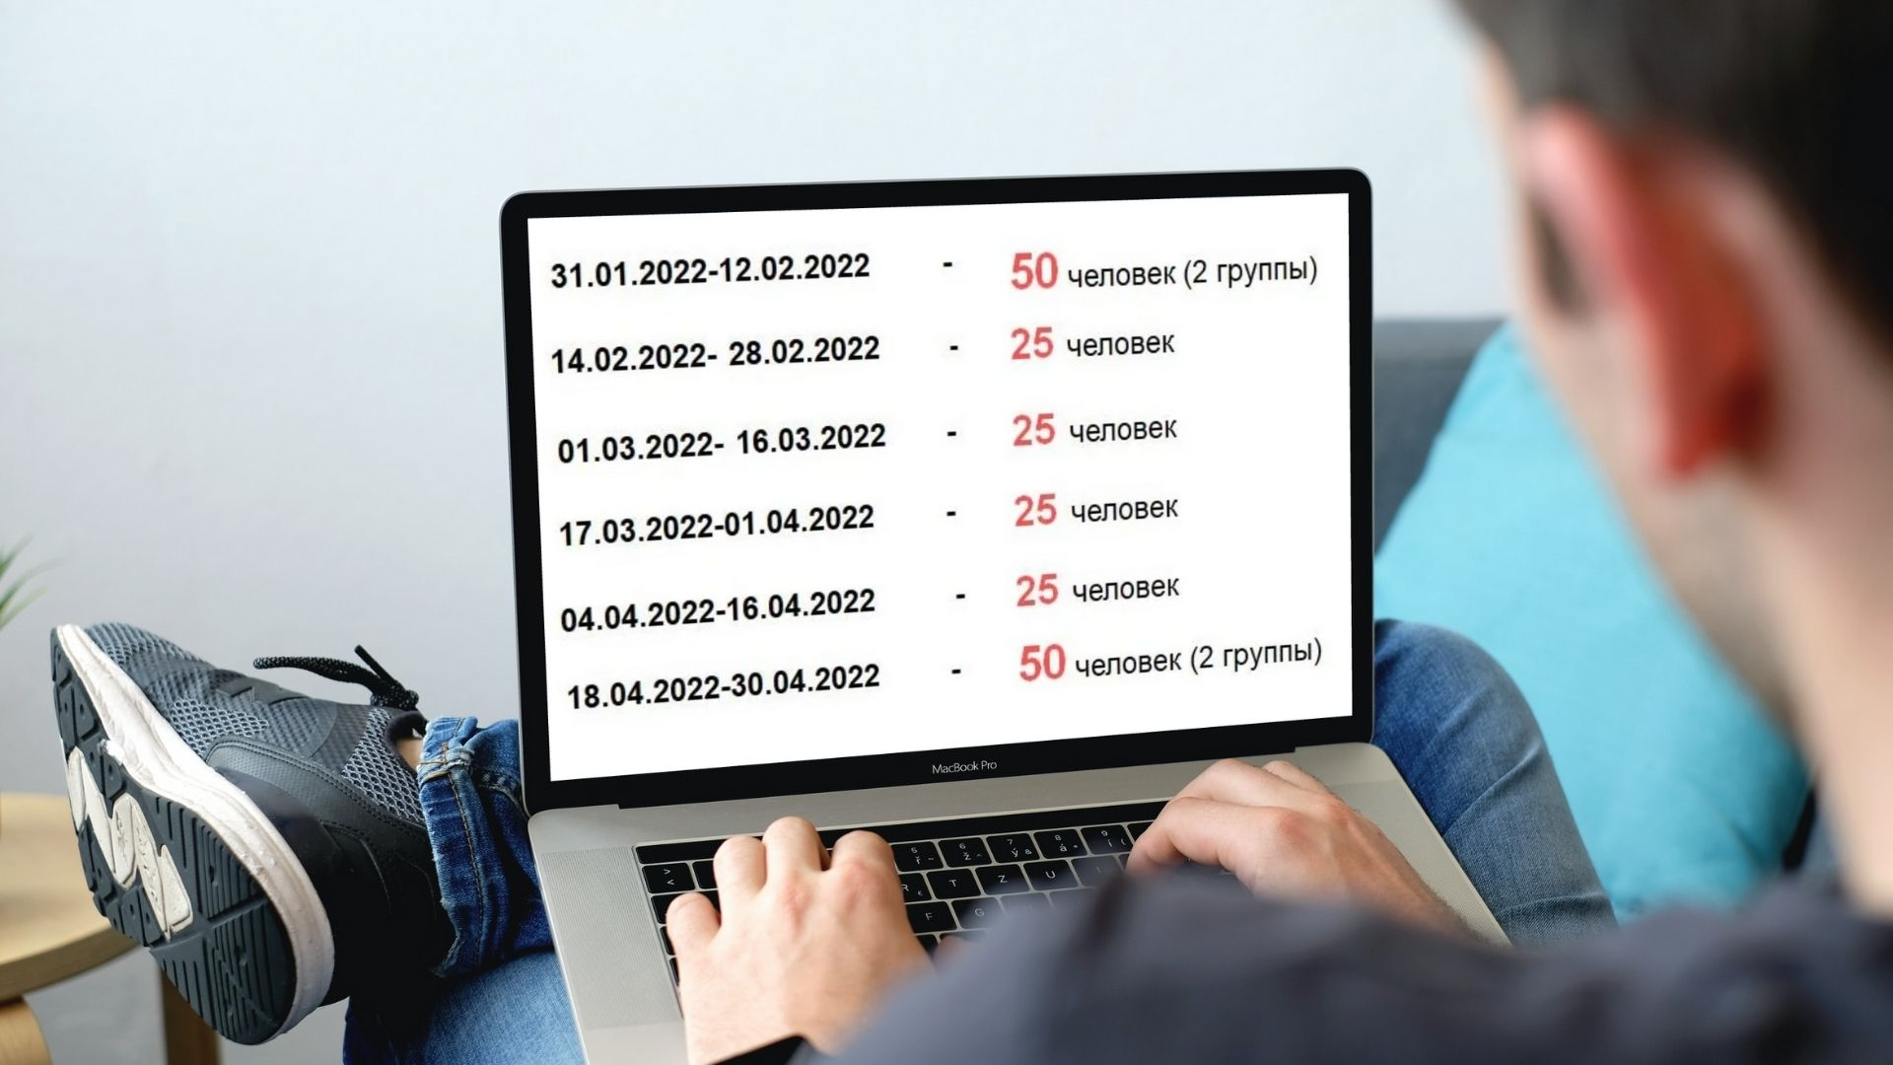
СТАРТ ПРОГРАММЫ
28 июня
2023 г.
https://forms.yandex.ru/cloud/646219d4c09c029c58ecfcd9/
Ссылка на регистрацию
Срок обучения:
2 недели
с использованием дистанционных образовательных технологий

